Slide 1
결제경로

Slide 2
목차
단건 결제경로

Slide 3
단건결제 경로

Slide 4
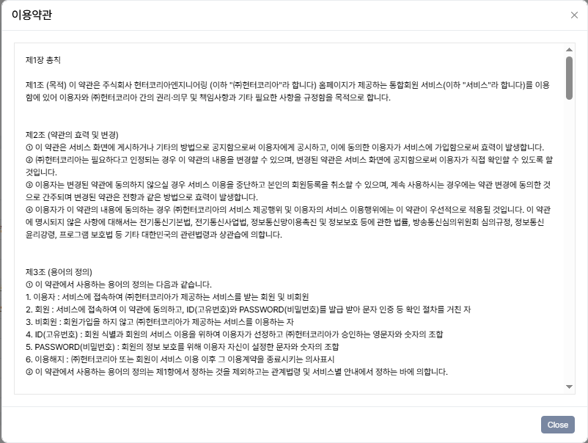
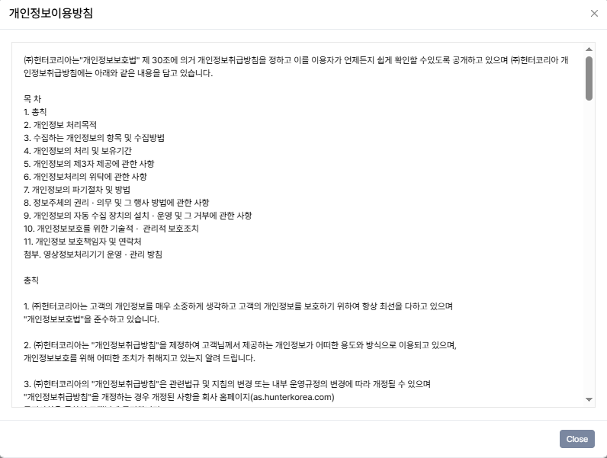
상호/대표자명/사업자번호/주소/전화번호/이메일/통신판매신고번호/이용약관
이용약관&개인정보이용방침 상호명 : ㈜ 헌터코리아

Slide 5
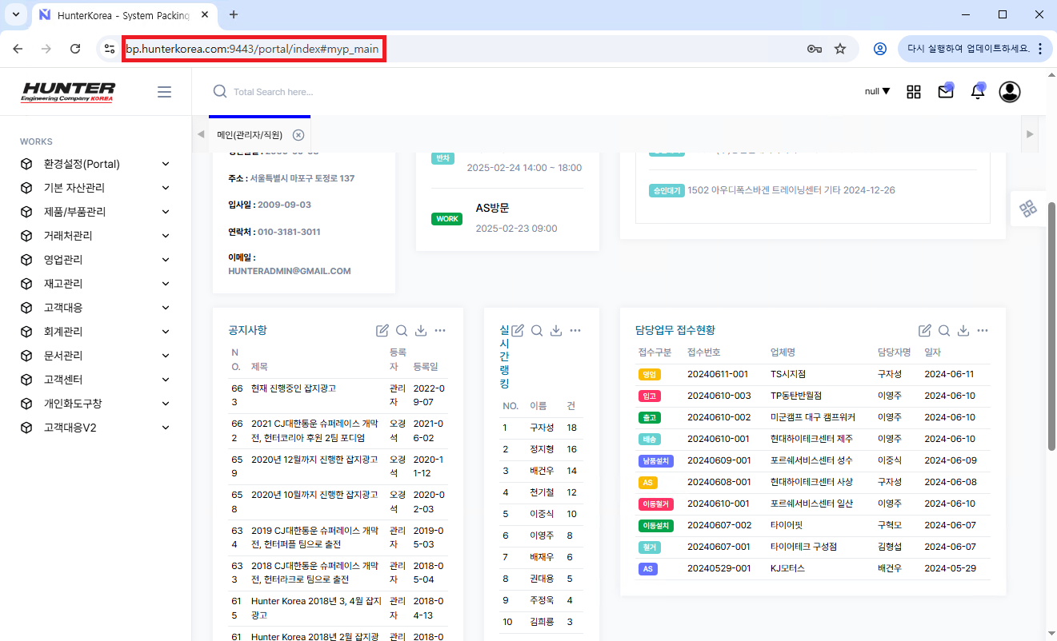
홈페이지 URL
https://bp.hunterkorea.com:9443/portal/index

Slide 6
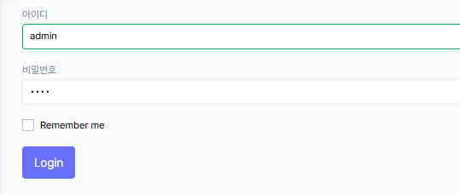
URL 접속 시 로그인 화면
ID : admin
PW : user

Slide 7
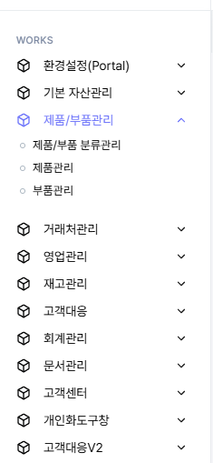
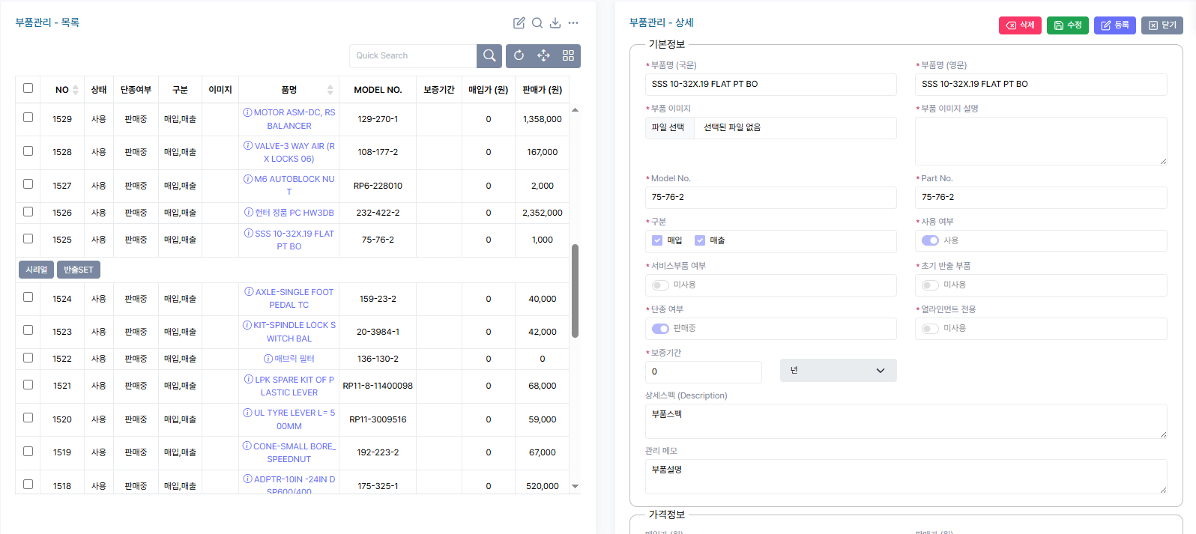
실제 제품들은 제품/부품관리 > 부품관리에서 목록 형태로 관리

Slide 8
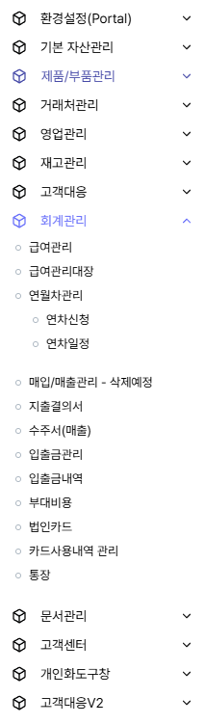
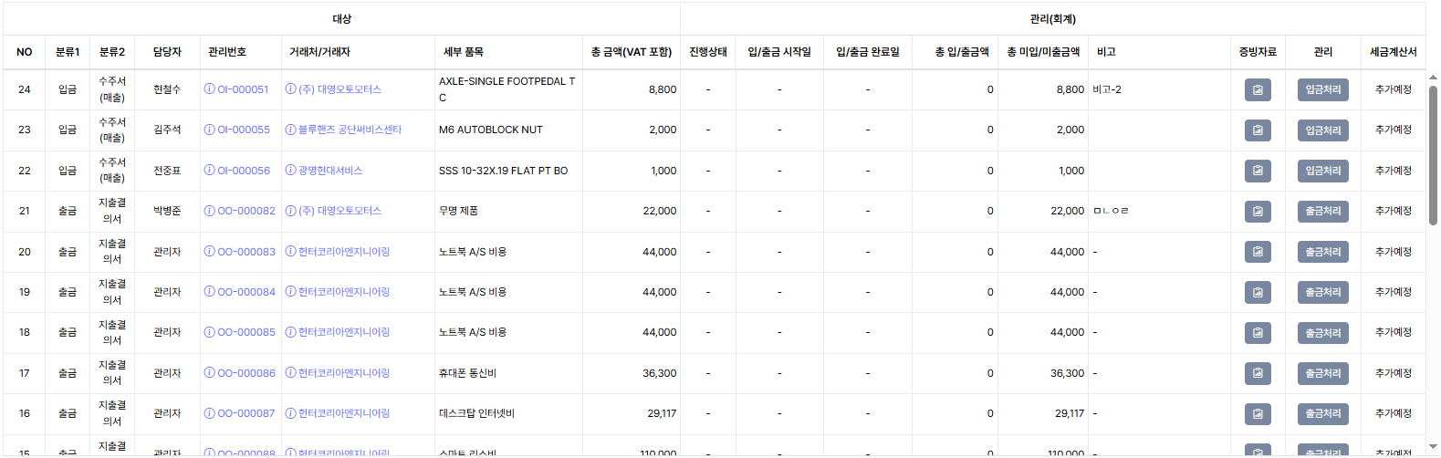
해당 홈페이지는 현재 개발 중이며, 자동차 서비스 장비, 회사에 필요한 물품(운용비용) 등을 결제 시스템에 도입할 예정입니다.
(현재 카드결제는 VAN사 시스템을 이용한 모바일 오프라인 결제 시스템을 도입. 내부 직원이 직접 리더기로 현장에서 처리하며, PC에서는 카드결제 기능을 사용하지 않습니다.)
결제할 제품들은 목록 형태로 이루어져 있으며, 제품명과 제품 가격은 입출금관리 목록의 세부 품목과 총 금액(VAT 포함)을 따릅니다.
나이스페이 기능 중 결제수단은 가상계좌를 이용할 목적이며, 결제 경로는
로그인 > 회계관리 > 입출금관리의 목록 NO 24 의 “입금처리” 버튼 클릭 (빨간색 네모 영역 참고)

Slide 9
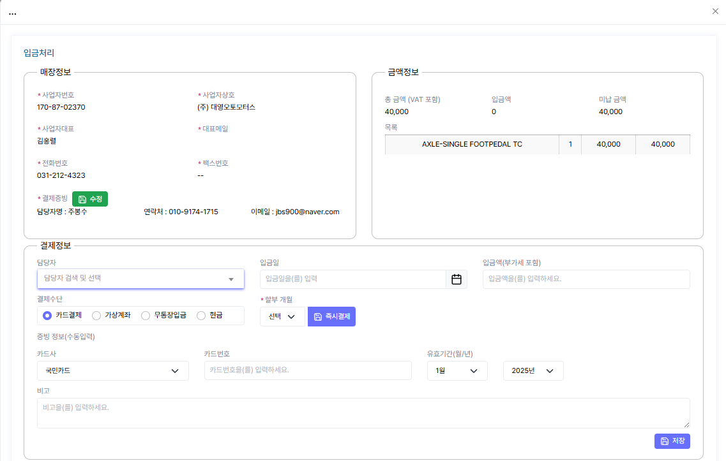
입금처리 버튼클릭 후 입금처리 모달창 화면
왼쪽 화면 결제수단 카드결제 클릭 > 즉시결제 버튼 클릭 (빨간색 네모 영역 참고)

Slide 10
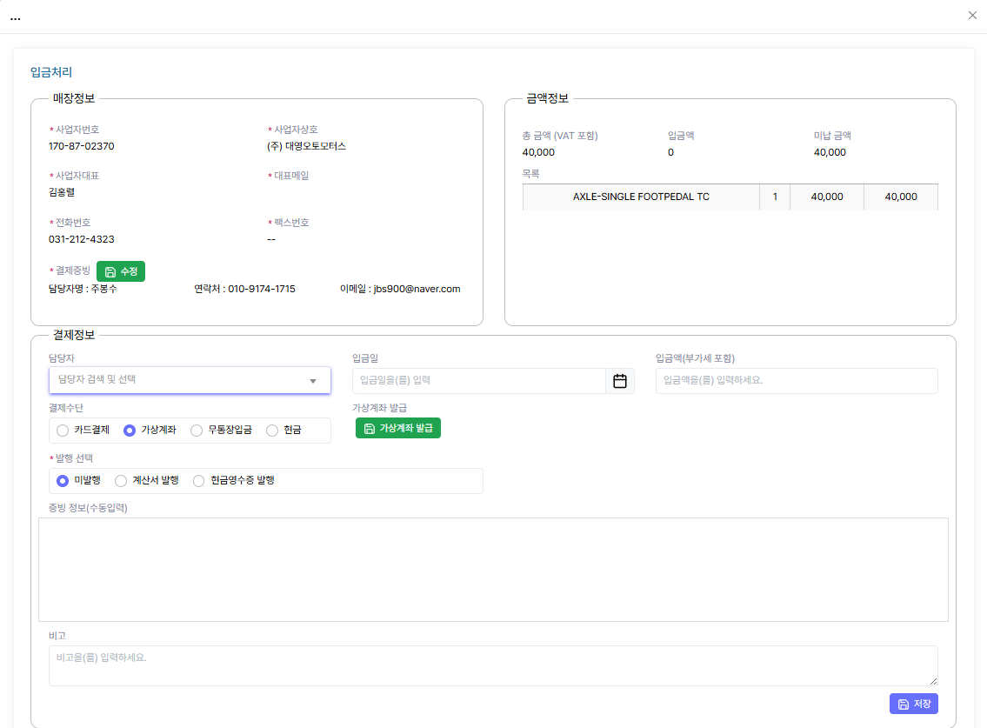
가상계좌
입금처리 버튼클릭 후 입금처리 모달창 화면
왼쪽 화면 결제수단 가상계좌 클릭 > 가상계좌 발급 버튼 클릭 (빨간색 네모 영역 참고)

Slide 11
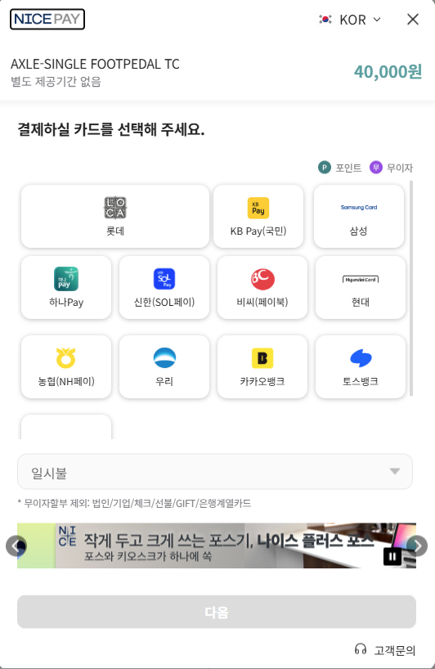
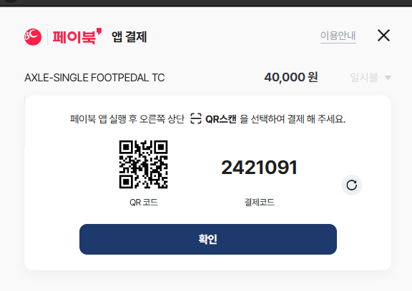
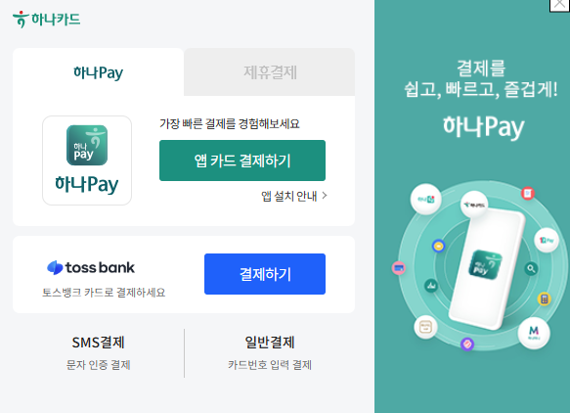
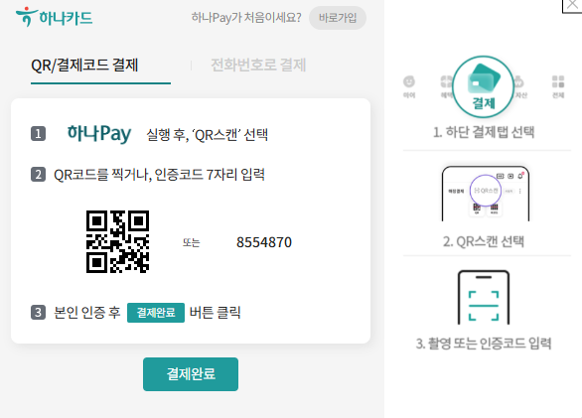
제품에 대해 별도로 제공하는 기간은 없으며 연중무휴 24시간임.

